Slide 1
농촌인적자원개발센터 홈페이지
회원가입 및 교육수강 방법
┗> 2~8페이지
┗> 9~18페이지
강소농 기초과정 기본교육(4h)
과정명: “고소득농업경영”

Slide 2
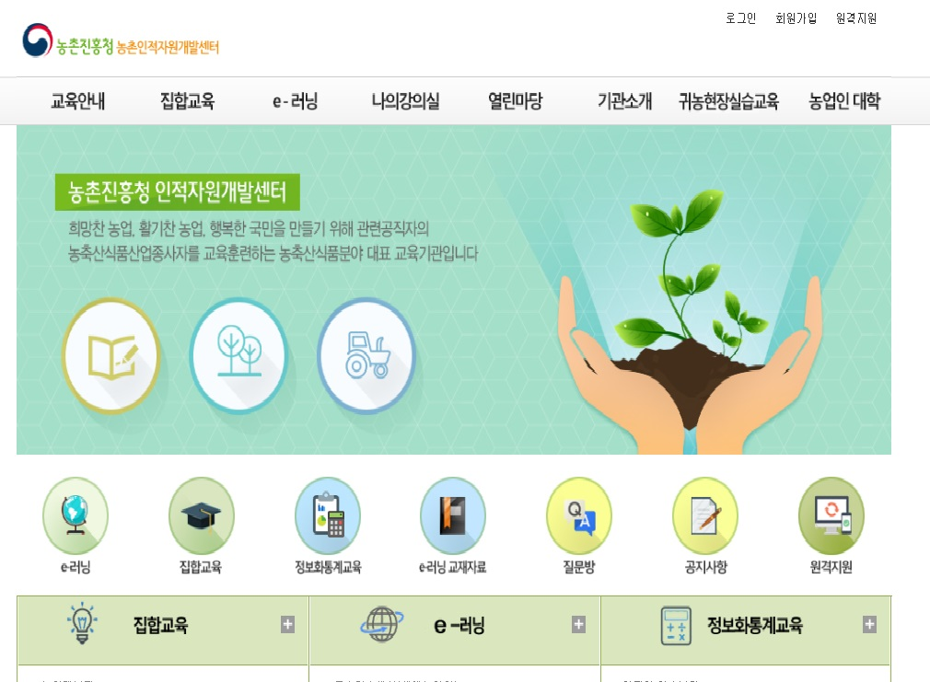
회원가입 방법
농촌인적자원개발센터 홈페이지
(http://hrd.rda.go.kr) >
① 포탈사이트(구글, 네이버 다음 등)
> 농촌인적자원개발센터 검색
② 회원가입 버튼 클릭

Slide 3
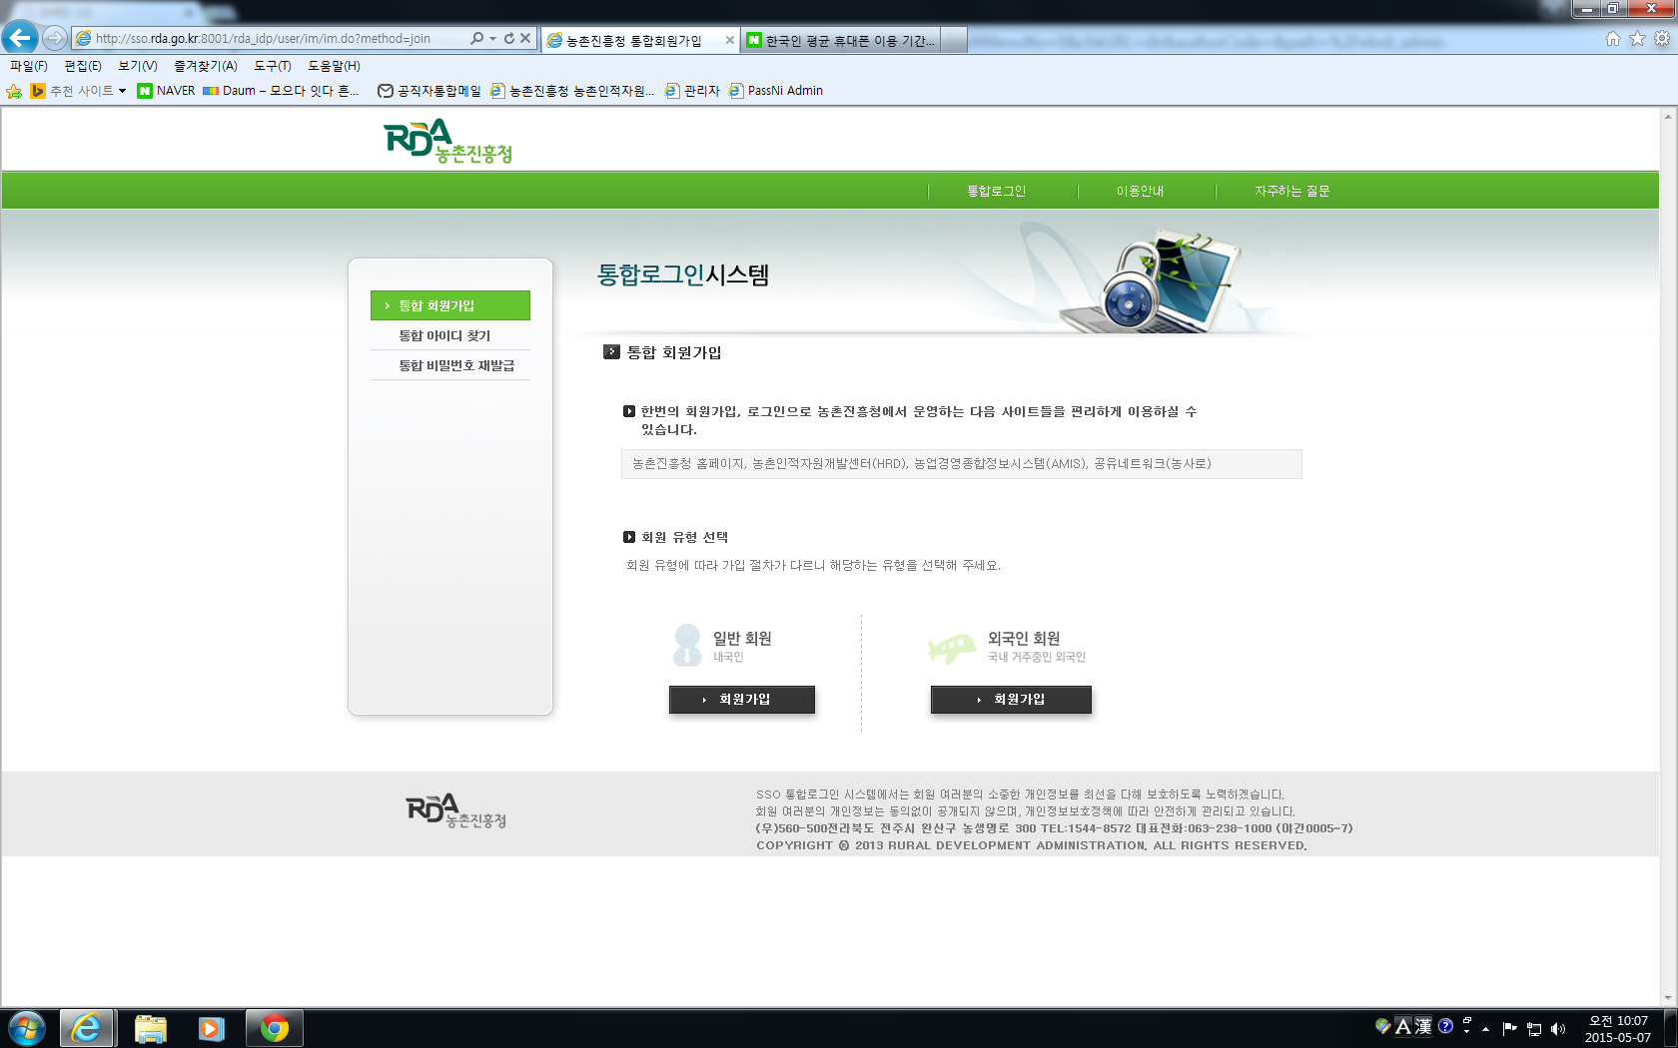
③ 일반회원, 외국인 회원 선택 클릭

Slide 4
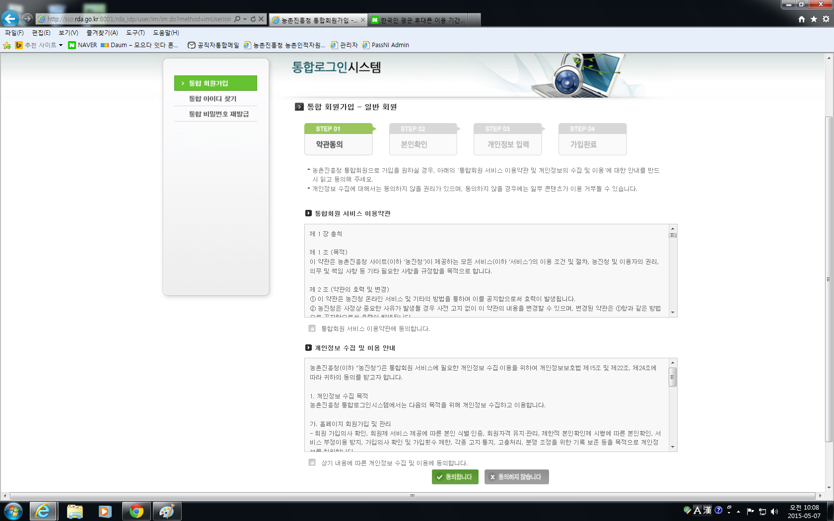
④ 약관 체크 > 동의 > 클릭

Slide 5
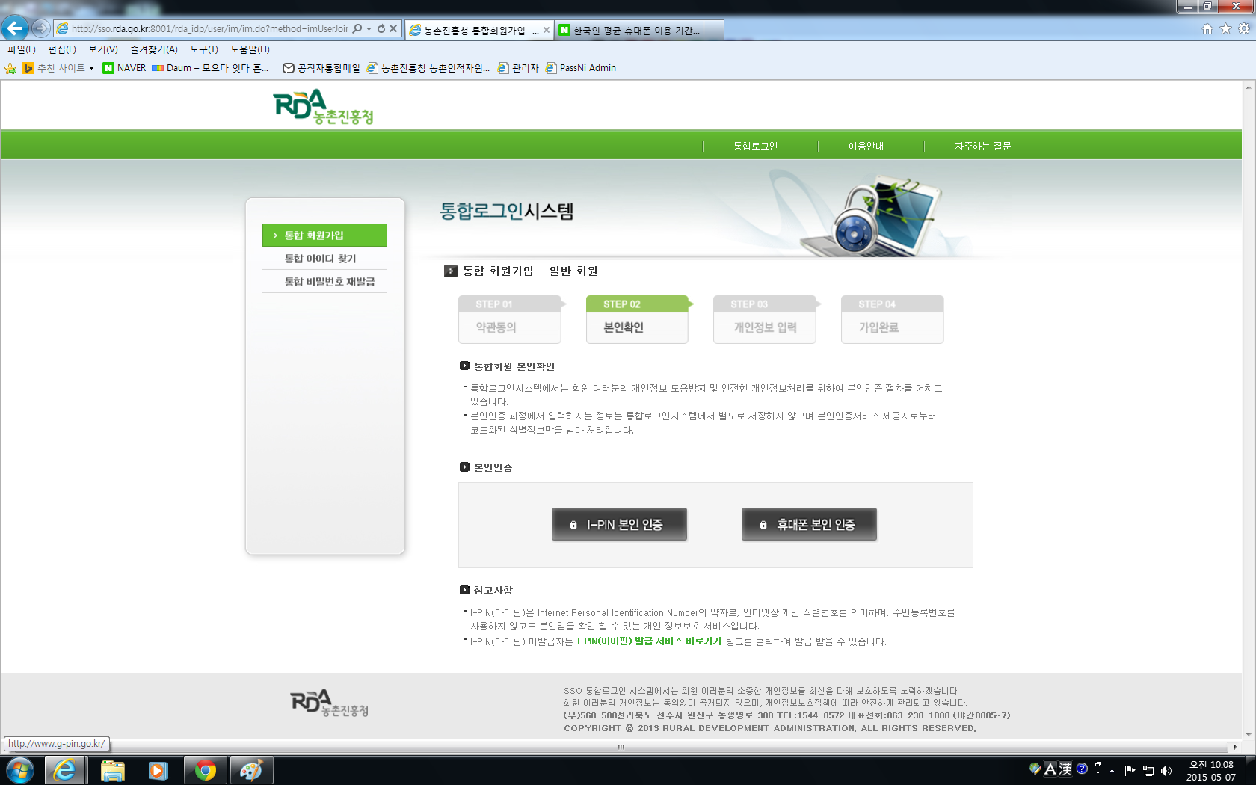
⑤ 휴대폰 본인인증 클릭

Slide 6
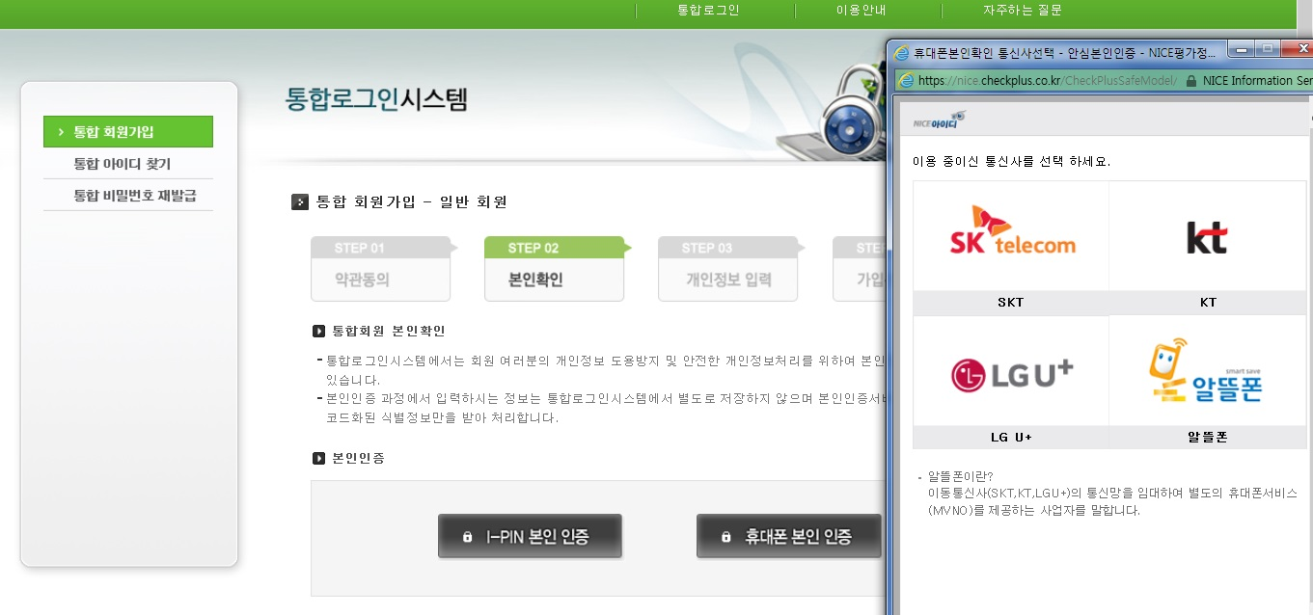
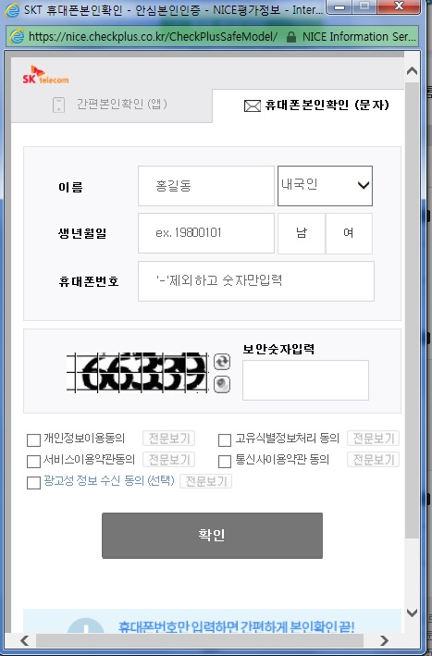
⑥ 해당 통신사 클릭 > 휴대폰본인인증(문자) > 정보 입력 > 확인
앱 말고 ★문자★ 본인인증
③
②
통신사 선택
①

Slide 7
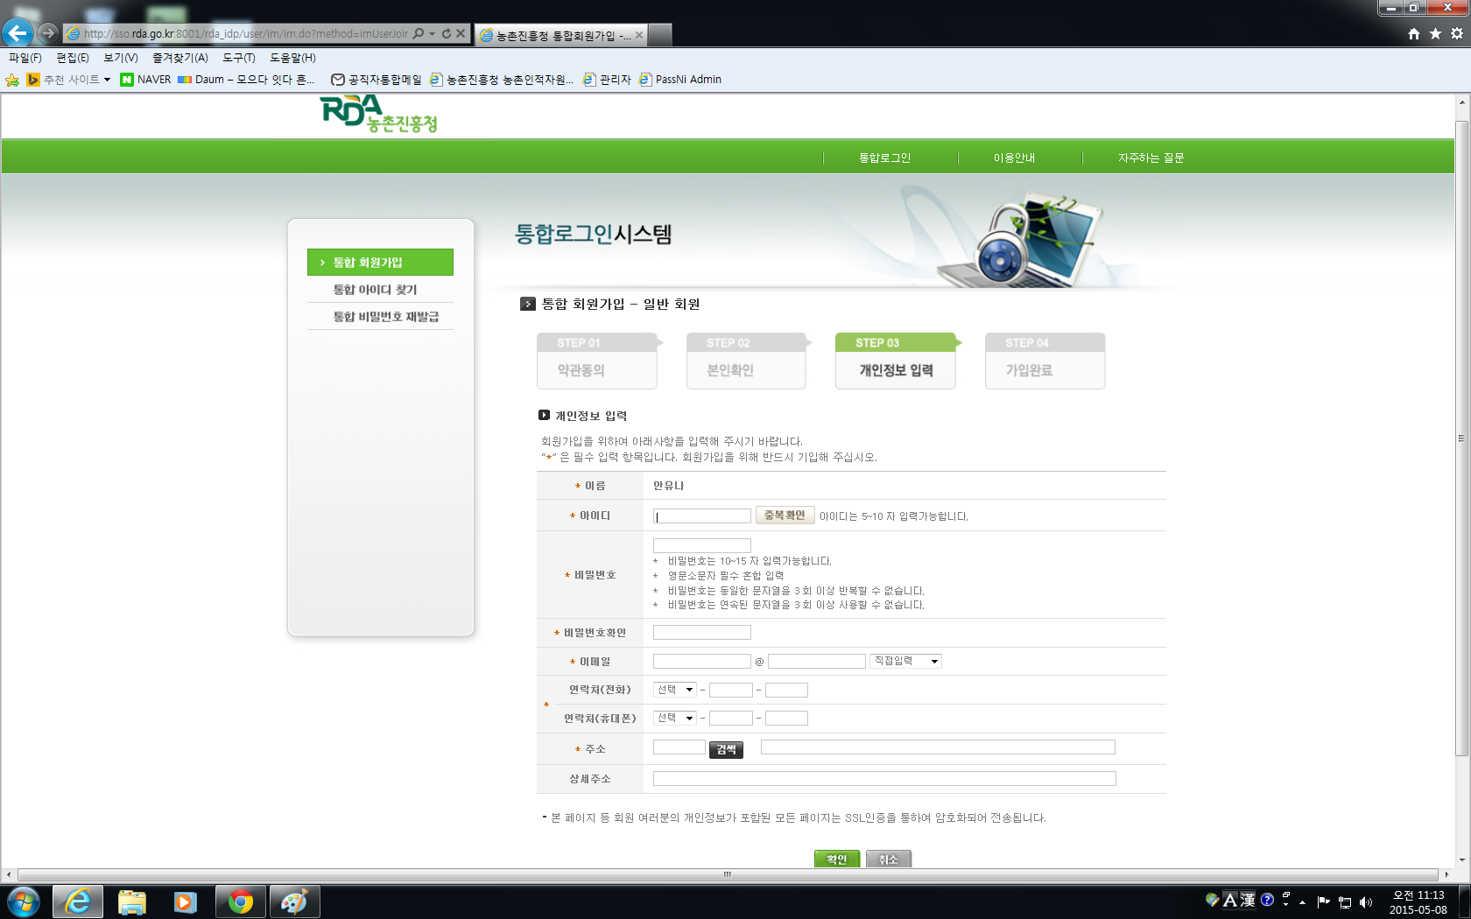
⑦ 개인정보 입력 화면
▶ 통합회원가입 정보 입력 > 확인
* 회원가입 중 발생되는 오류사항은
063-238-1472 로 문의

Slide 8
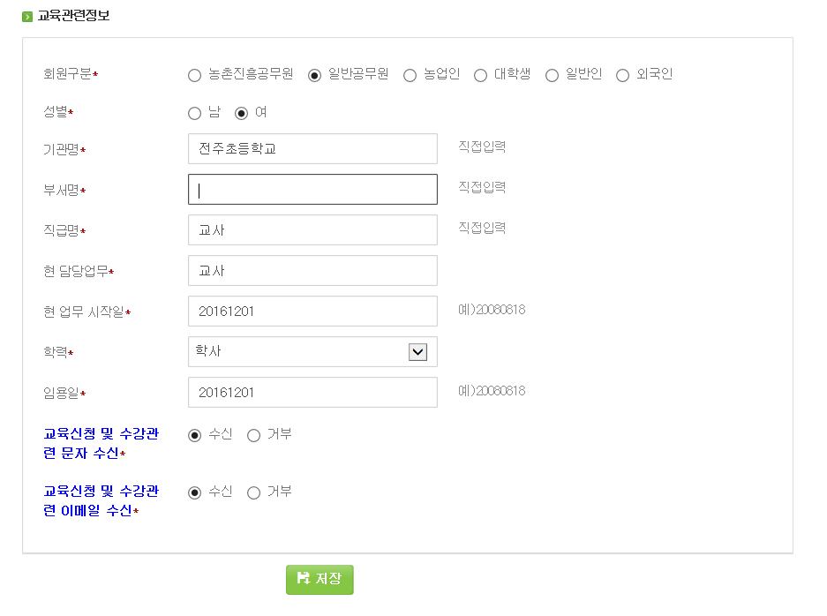
⑧ 홈페이지 로그인 후
회원구분 > 일반인선택 >
개인상세정보 입력 > 저장
▶ 홈페이지 로그인 > 마이페이지 > 교육관련정보 입력

Slide 9
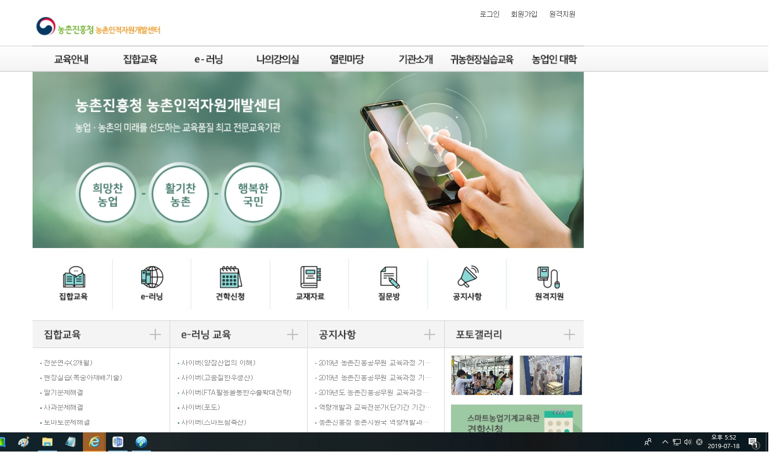
⑧ 홈페이지 로그인

Slide 10
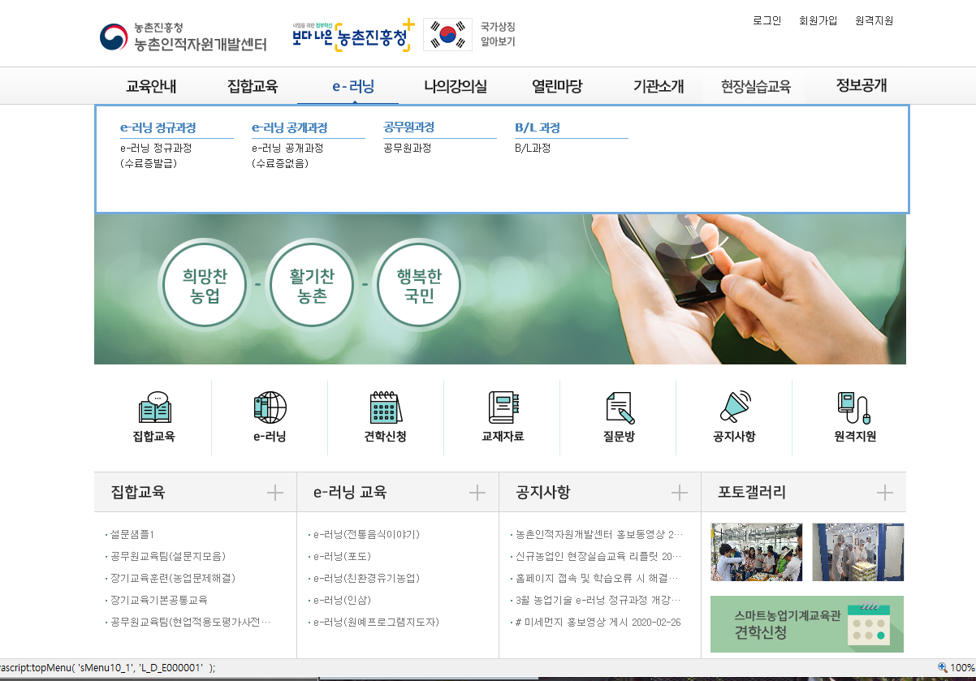
9. 홈페이지 로그인 > e-러닝 > e-러닝 정규과정(수료증발급)
홍길동

Slide 11
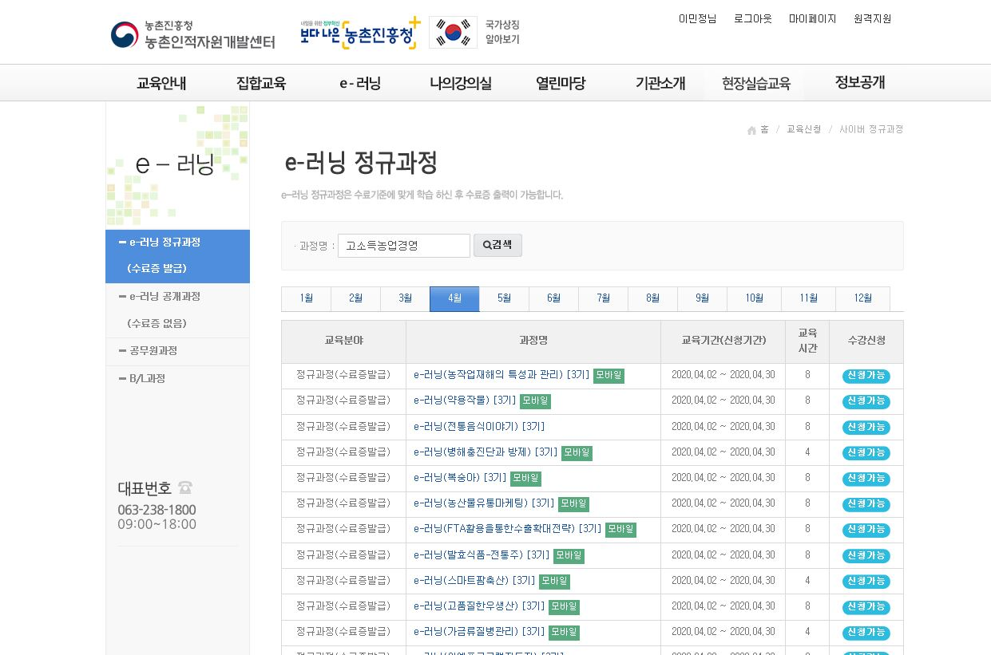
10. e-러닝 정규과정(수료증발급) > 과정명: 고소득농업경영 검색
홍길동
“고소득농업경영” 입력 후 검색

Slide 12
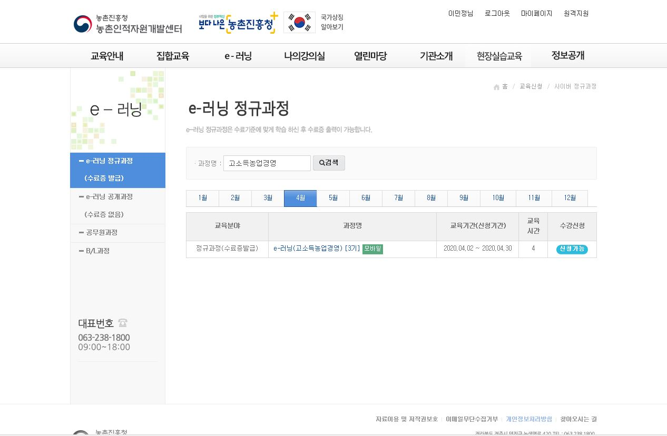
11. 과정명: 고소득농업경영 > 신청가능 클릭
홍길동
신청가능 클릭

Slide 13
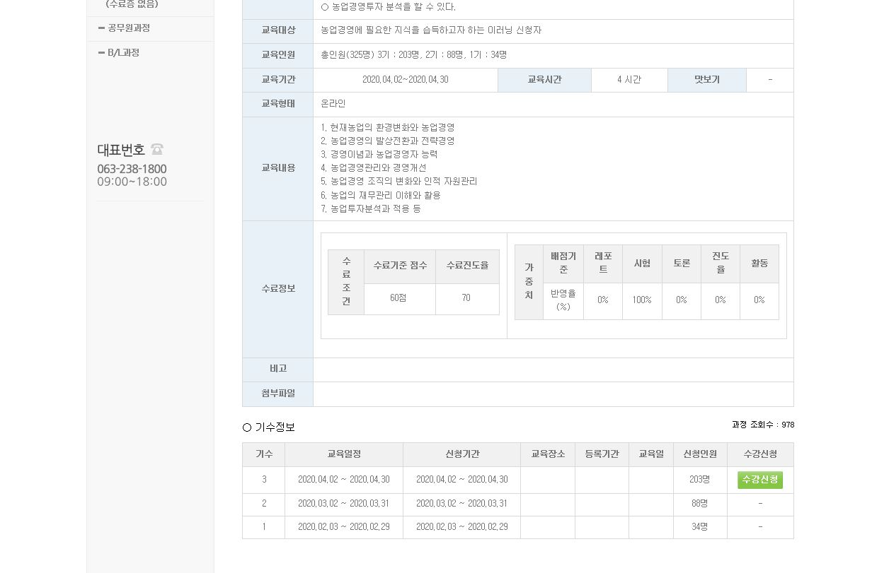
12. 과정명: 고소득농업경영 > 신청가능 클릭 > 수강신청 클릭
수강신청 클릭

Slide 14
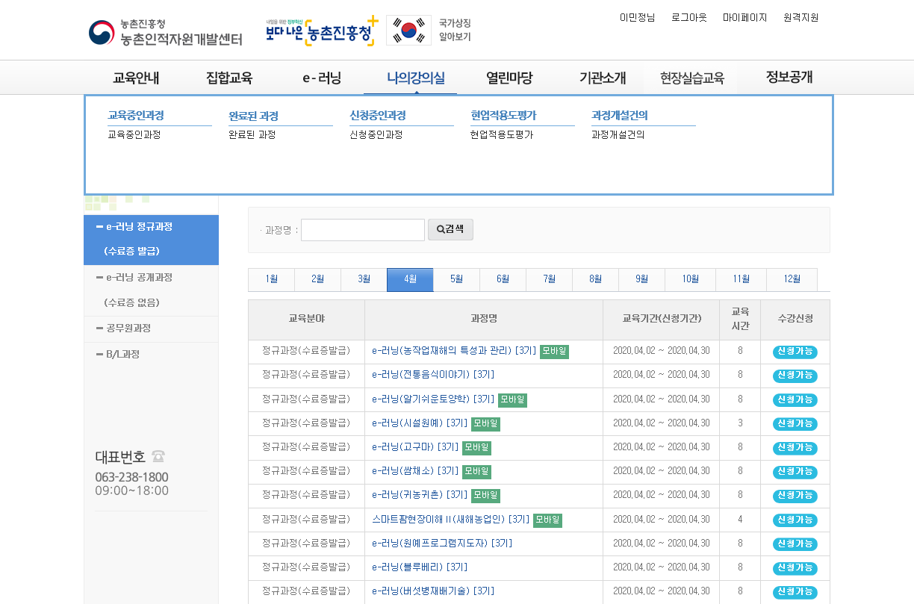
13. 나의강의실 > 교육중인과정
홍길동

Slide 15
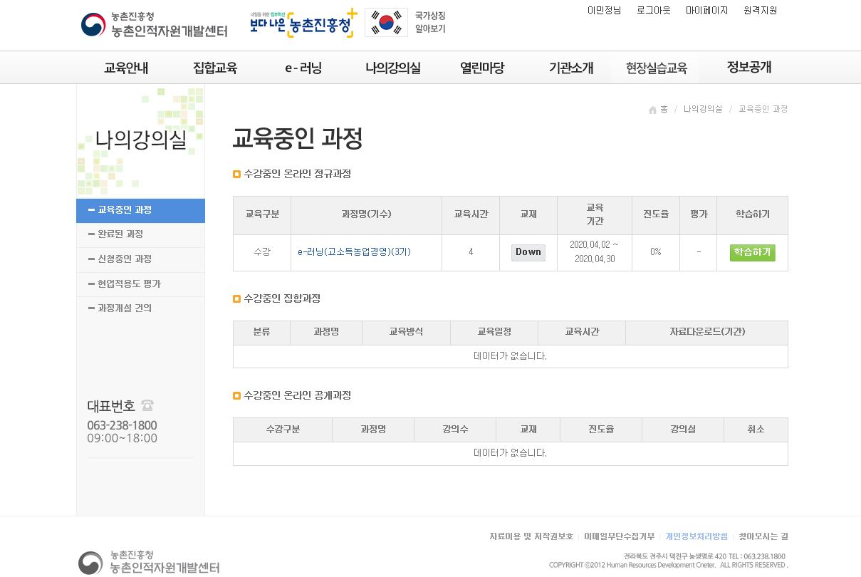
14. 교육중인 과정 > 학습하기 클릭
홍길동

Slide 16
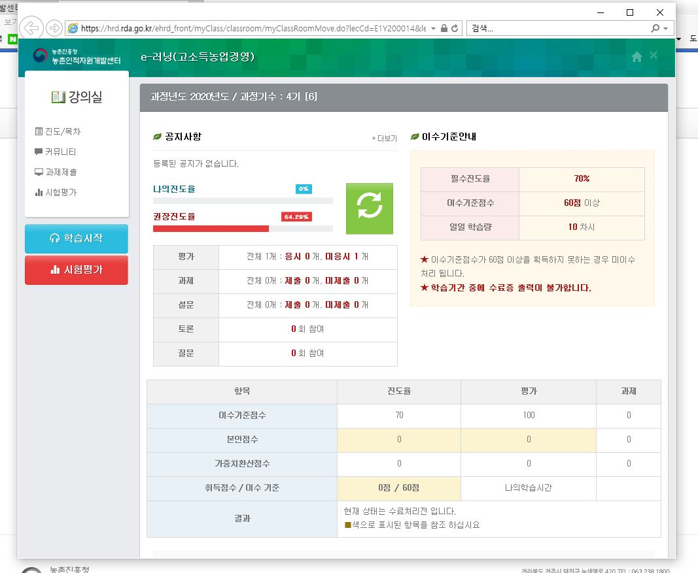
15. 교육중인 과정 > 학습하기 클릭 > 학습시작 클릭

Slide 17
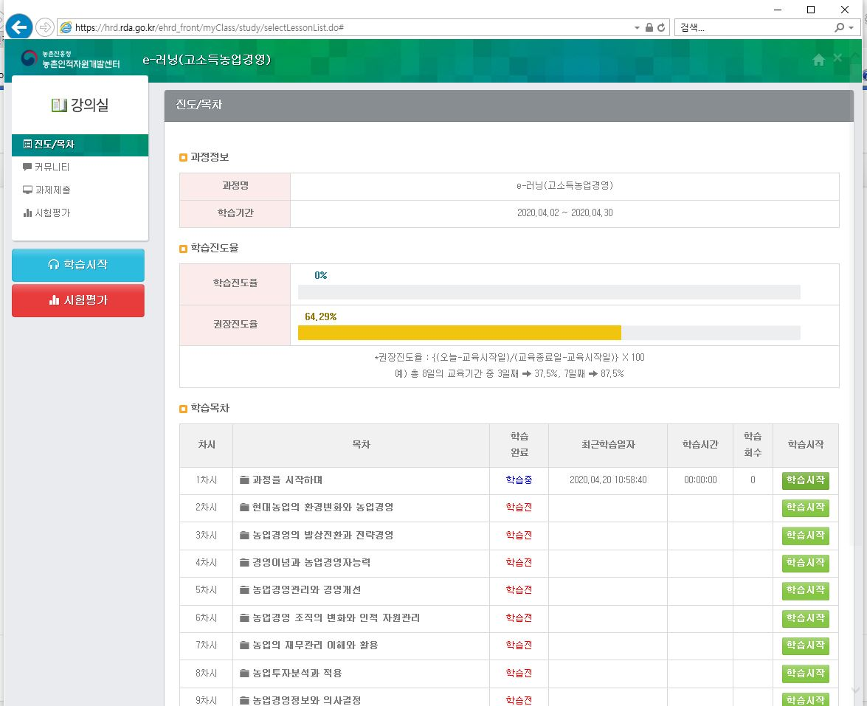
15. 교육중인 과정 > 학습하기 클릭 > 학습시작 클릭

Slide 18
15. 교육중인 과정 > 학습하기 수강 완료 후 > 시험평가
강의를 다 들으신 후
시험평가를 하셔야
수료가 되십니다.

